Slide 1
Görüntü İşleme ile
Ekmek Doku Analizi
Hazırlayan : Mustafa KIZILAĞA – 02205076029 --

Slide 2
Makalede yapılan araştırmalara göre ekmekler incelenmiş ve içerisinde DATEM maddesi
bulunan ekmeklerin raf ömürlerinin daha
uzun olduğu tespit edilmiş. DATEM maddesi
içeren ekmekler gözenekli ve hamuru daha
yumuşak olmaktadır. Bu durumların tespitinde Görüntü İşleme’ye başvurulmuştur. Gelişmiş Görüntü İşleme Teknikleri sayesinde bu kalite analizlerinin hızlı, kolay, daha az maliyetli ve güvenilir bir şekilde yapılmasına olanak
tanımıştır.
Ekmek Analizi

Slide 3
1
Ekmek Analizi için Görüntü İşlemede Teknikler

Slide 4

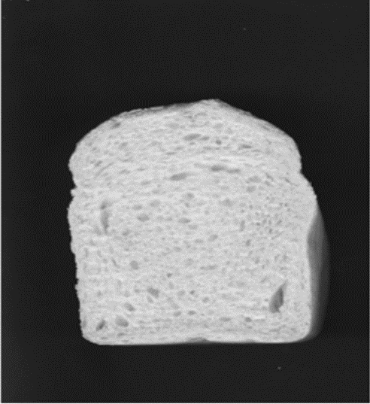
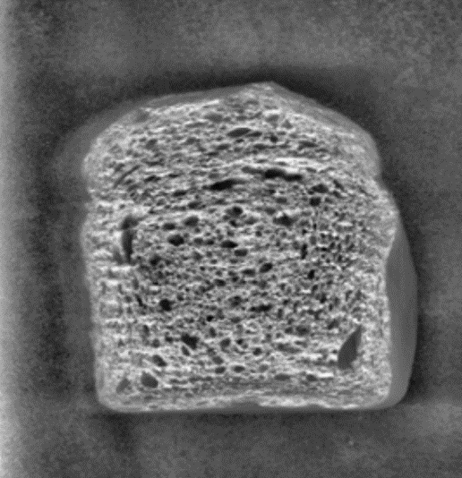

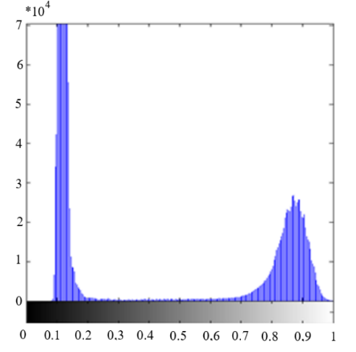
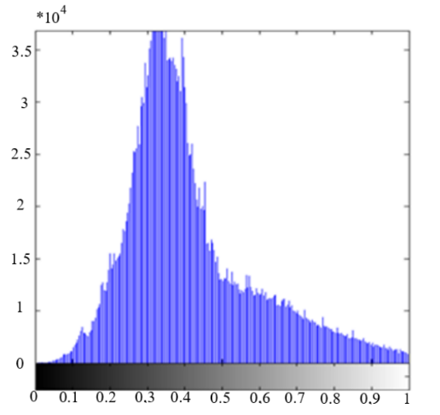
1
Ekmek Analizi için Görüntü İşlemede Teknikler
Araştırmalarda kullanılan
ekmeklerin önce
Gri görüntüleri incelenmiş
Daha sonra
Histogram Germe
Tekniğine başvurularak
daha derin ve detaylı bir
çalışma yapılmıştır.

Slide 5
1
Ekmek Analizi için Görüntü İşlemede Teknikler
Histogram Germe yöntemine çok benzeyen Histogram Eşitleme yöntemide;
renklerin stabil yayılım göstermediği görseller için daha iyi bir
Görüntü İşleme seçeneğidir. Histogram Eşitleme yönteminin uygulandığı ekmek
görsellerinde ekmeğin açık renkte, ekmek üzerindeki boşlukların ise koyu
bir şekilde görünmektedir.

Slide 6
2
Otsu Yöntemi ile Eşikleme
Otsu yöntemi, gri seviye görüntüler üzerinde uygulanabilen bir eşik belirleme
yöntemidir. Bu yöntemde görüntünün arka plan ve ön plan olmak üzere iki
katmandan oluştuğu varsayılır. Tüm aşamalardan geçen görüntü Otsu yöntemiyle
eşiklenir.

Slide 7
3
Doku Analizi ve Alanın Belirlenmesi
Bu yöntemden sonra artık ekmeğin dokusu arka plandan ayrılmış olur. Doku
analizi yapmak için ekmek yüzeyi de elde edilmiş olur. Doku analizi yapılması için
Uzman Gıda mühendislerinin görüşlerine göre 600 x 840 piksellik bir dikdörtgen
alan alınmıştır.

Slide 8
4
Sonuç
Çalışmada Görüntü İşleme metotları ile görseldeki ekmek gözenekleri
bölütlenmiş. Bunun sonucunda ekmeğin doku özellikleri tespit edilerek katkı
maddesinin cinsine ve miktarına bağlı olarak ekmek yapısında olan değişimler,
gözeneklerin sayısal verileriyle elde edilmiştir. DATEM katkı maddesini içeren
ekmekler kontrol grubu ekmeklerine göre daha fazla gözenek sayısı içerir ve bu
gözeneklerin daha büyük olduğu tespit edilmiştir. Bunun sonucunda da DATEM
katkısının ekmek hacmini büyüttüğü sonucuna ulaşılmıştır.

Slide 9
TEŞEKKÜRLER

